Slide 1

Артюр Рембо

Slide 2

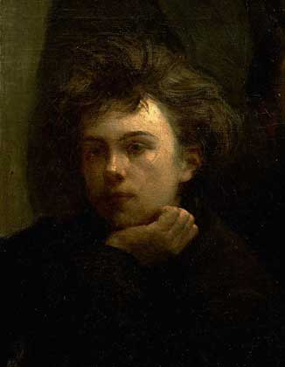

Slide 3

Біографія
Артюр Рембо (1854 — 1891)
Народився Рембо 1854 р. на півночі Франції, у Шарлевілі, «найідіотськішому з усіх провінційних міст», за його висловом. Дитинство майбутнього поета минало у непримиренному конфлікті з родиною, що була прообразом того обмеженого буржуазного оточення, з яким він воював до останньої миті свого земного шляху.

Slide 4
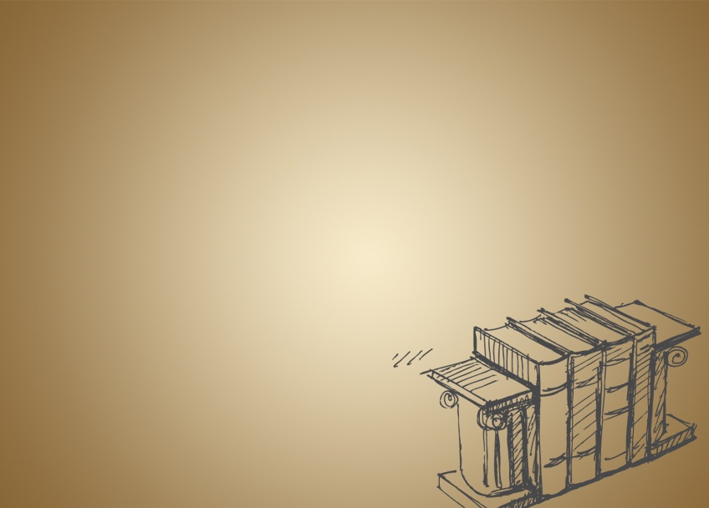
Способу життя Рембо відповідали його погляди - радикальні й несподівані. Він був послідовним бунтівником і рішуче відмовлявся від усіх форм цивілізації, яку оголосив втіленням буржуазності. У віршах Рембо висловлює співчуття тим, хто страждає: бідним, сиротам, робітникам, солдатам.
Типовим у цьому плані є вірш «Руки Жанни-Марі».

Slide 5
Руки - втілення народного болю - створені лише для того, щоб сіяти смерть ворогам.
Зате вп'ялися б вам у шиї
Ці сильні руки залюбки,
Вони б вас всіх передушили,
Нікчемні, пещені ляльки!

Slide 6
Ось такі руки цілує поет «святими цілунками Бунтаря!». Вірш вражає своєю агресивністю, різкою, навантаженою негативною енергією лексикою. Це виклик світові, для якого поет, крім смерті, нічого не передбачає.

Slide 7

Протягом наступних п'яти років Артюр Рембо цілком віддається творчості, більшу частину часу мандруючи з Полем Верленом північною Європою, їхні стосунки припиняються після 10 липня 1873 року, коли Верлен поранив свого друга пострілом з револьвера і потрапив до в'язниці. Поети зустрічаються востаннє 1875 р. у Штутгарті, щоб розійтися назавжди. Десь у цей період Рембо вирішує кинути писати вірші.

Slide 8

Після розриву стосунків із Верленом, Рембо охопила глибока духовна криза. Він розчарувався в силі слова як засобу перебудови Всесвіту. Подальша доля його віршів поета більше не цікавить, а про те, що став відомий , він майже нічого не знає.

Slide 9
За життя він опублікував два чи три вірші та свою останню книжку «Сезон у пеклі», яку ніхто не хотів купувати. Але й те, що було Артюром Рембо зроблено, без перебільшення можна вважати революцією в поезії.
В 1891 році у нього виникла пухлина правого коліна, яка виявилася саркомою — наслідок сифілісу. 10 листопада того ж року він помер у марсельській лікарні.

Slide 10
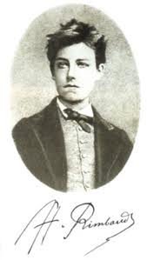
Всесвітня слава прийшла до поета після смерті. Ім'я А.Рембо стало символом світового поетичного авангарду. Без Рембо не було б великої поетичної революції ХХ століття.

